Slide 1
Приоритеты государственной политики и нормативно - правового регулирования в области противодействия коррупции в Российской Федерации
Ротин М.Г.,
доцент кафедры профессионального образования
и менеджмента ГОУ ДПО ТО «ИПК и ППРО ТО»,
кандидат экономических наук

Slide 2
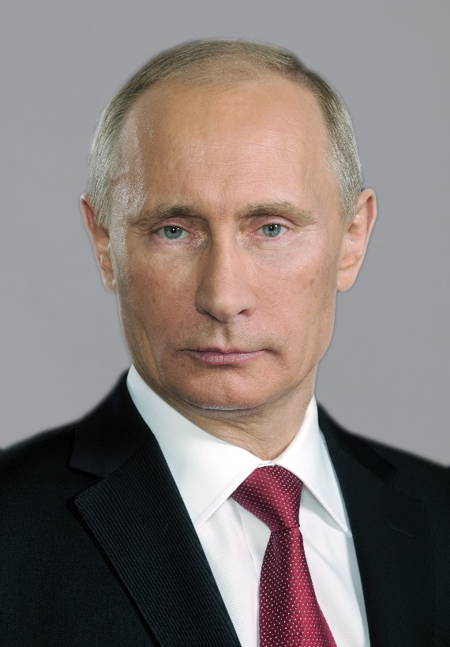
«Мы будем последовательно проводить антикоррупционную работу, жестко наказывать недобросовестных чиновников, «чистить» законодательство, устранять саму возможность для коррупционных проявлений».
Президент Российской Федерации Путин В.В.
2010 г.

Slide 3
Основные направления государственной политики в области противодействия коррупции в Российской Федерации
Определение базовых понятий и принципов в сфере противодействия коррупции
Совершенствование подходов к планированию антикоррупционной политики
Совершенствование системы антикоррупционных запретов и ограничений
Совершенствование мер ответственности за коррупционные правонарушения
Совершенствование уголовного законодательства в сфере противодействия коррупции
Расширение круга применения антикоррупционных стандартов
Совершенствование мер противодействия коррупции в бизнесе
Создание системы государственных органов, ответственных за противодействие коррупции

Slide 4
Основные нормативные правовые акты комплексного характера
Федеральный закон «О противодействии коррупции»
от 25.12.2008 № 273-ФЗ
Национальная стратегия противодействия коррупции, утвержденная Указом Президента Российской Федерации от 13.04.2010 № 460
Национальный план противодействия коррупции на 2018–2020 годы, утвержденный Указом Президента Российской Федерации от29.06.2018 № 378

Slide 5
Основные нормативные правовые акты комплексного характера
Федеральный закон от 3 августа 2018 года № 307-ФЗ « О внесении изменений в отдельные законодательные акты Российской Федерации в целях совершенствования контроля за соблюдением законодательства Российской Федерации о противодействии коррупции».

Slide 6
Понятие коррупции
Федеральный закон «О противодействии коррупции» от 25.12.2008 № 273-ФЗ понимает под коррупцией:
злоупотребление служебным положением
дачу взятки
получение взятки
злоупотребление полномочиями
коммерческий подкуп
иное незаконное использование физическим лицом своего должностного положения вопреки законным интересам общества и государства в целях получения выгоды в виде денег, ценностей

Slide 7
Федеральный закон «О противодействии коррупции» от 25.12.2008 № 273-ФЗ Понятие противодействия коррупции
Деятельность федеральных органов государственной власти, органов государственной власти субъектов Российской Федерации, органов местного самоуправления в пределах их полномочий:
по предупреждению коррупции, в том числе по выявлению и последующему устранению причин коррупции (профилактика коррупции)
по выявлению, предупреждению, пресечению, раскрытию и расследованию коррупционных правонарушений (борьба с коррупцией)
по минимизации и (или) ликвидации последствий коррупционных правонарушений

Slide 8
Основные антикоррупционные меры
Федеральный закон «О противодействии коррупции» от 25.12.2008 № 273-ФЗ
Запрет на иностранные счета и инструменты
Представление сведений
о доходах
Представление сведений
о расходах
Уведомление
о склонении
к совершению коррупционного правонарушения
Федеральный закон «О запрете отдельным категориям лиц открывать и иметь счета (вклады), хранить наличные денежные средства и ценности в иностранных банках, расположенных за пределами территории Российской Федерации, владеть и (или) пользоваться иностранными финансовыми инструментами» от 07.05.2013 № 79-ФЗ
Подзаконные акты, прежде всего указы
Президента Российской Федерации
Федеральный закон «О контроле за соответствием расходов лиц, замещающих государственные должности, и иных лиц их доходам» от 03.12.2012 № 230-ФЗ
Указ Президента Российской Федерации от 02.04.2013 № 310
Ведомственные нормативные правовые (локальные) акты

Slide 9
Основные антикоррупционные меры
Федеральный закон «О противодействии коррупции» от 25.12.2008 № 273-ФЗ
Урегулирование конфликта интересов
Ограничения на трудоустройство после службы
Передача ценных бумаг
в доверительное управление
Антикоррупционные проверки АПРФ
Подзаконные акты не утверждены.
Может регулироваться локальными актами
Корреспондирующие нормы закреплены
в КоАП и ТК РФ. Регулирование подзаконными актами
ГК РФ
Отдельные уточнения
в указах Президента Российской Федерации

Slide 10
Совершенствование системы запретов и ограничений
Принятие мер
по недопущению
и урегулированию конфликта интересов
Уведомление работодателя о склонении к коррупции
Представление сведений
о доходах, расходах, имуществе, обязательствах
Передача ценных бумаг
в доверительное управление
Обязанности
Государственный служащий
Получение подарков
и иных вознаграждений, наград
Запреты
и ограничения
Иные запреты
и ограничения
Участие в органах управления, предпринимательство
Трудоустройство после увольнения
с государственной службы

Slide 11
Указ Президента РФ от 29.06.2018 №378 «О Национальном плане противодействия коррупции на 2018-2020 годы»
Основные задачи предусмотренные Национальным планом
Совершенствование системы запретов, ограничений и требований установленных в целях противодействия коррупции
Обеспечение единообразного использования законодательства РФ о противодействии коррупции
Совершенствование мер по противодействию коррупции в сфере закупок товаров, работ и услуг
Обеспечение полноты и прозрачности представляемых сведений о доходах и расходах, об имуществе
Повышение эффективности просветительских, образовательных и иных мероприятий направленных на формирование антикоррупционного поведения государственных и муниципальных служащих, популяризацию в обществе антикоррупционных стандартов и развитие общественного правосознания
Совершенствование мер по противодействию коррупции в сфере бизнеса, в том числе по защите субъектов предпринимательской деятельности от злоупотреблений служебным положением со стороны должностных лиц
Систематизация и актуализация нормативно-правовой базы по вопросам противодействия коррупции, устранение пробелов и противоречий в правовом регулировании в области противодействия коррупции
Совершенствование порядка осуществления контроля за расходами и механизма обращения в доход РФ имущества, в отношении которого не представлено сведений, подтверждающих его приобретение на законные доходы

Slide 12
Система государственных органов, осуществляющих противодействие коррупции
Высшие органы власти:
Президент Российской Федерации, Государственная Дума и Совет Федерации Федерального Собрания Российской Федерации, Правительство Российской Федерации
Правоохранительные органы:
Генеральная прокуратура Российской Федерации, Следственный комитет, Министерство внутренних дел, Федеральная служба безопасности, Федеральная таможенная служба
Федеральные органы, выполняющие отдельные функции в сфере противодействия коррупции:
Министерство труда и социальной защиты, Министерство юстиции, Министерство экономического развития, Счетная палата, Федеральная антимонопольная служба, Федеральная служба по финансовому мониторингу, Федеральная служба финансово-бюджетного надзора Российской Федерации
Иные федеральные органы исполнительной власти, федеральные учреждения, представительные и исполнительные органы власти субъекта Российской Федерации и органы местного самоуправления, на служащих которых распространяются ограничения, требования и запреты антикоррупционного характера

Slide 13
Система государственных органов, осуществляющих противодействие коррупции
Совет при Президенте Российской Федерации по противодействию коррупции создан на основании Указа Президента Российской Федерации «О мерах по противодействию коррупции» от 19.05.2008 № 815
Председатель Совета: Президент Российской Федерации
Основные задачи Совета:
подготовка предложений Президенту Российской Федерации, касающихся выработки и реализации государственной политики в области противодействия коррупции
координация деятельности федеральных органов исполнительной власти, органов исполнительной власти субъектов Российской Федерации и органов местного самоуправления муниципальных образований по реализации государственной политики в области противодействия коррупции
Заседания Совета проводятся раз в год.
контроль за реализацией мероприятий, предусмотренных Национальным планом противодействия коррупции

Slide 14
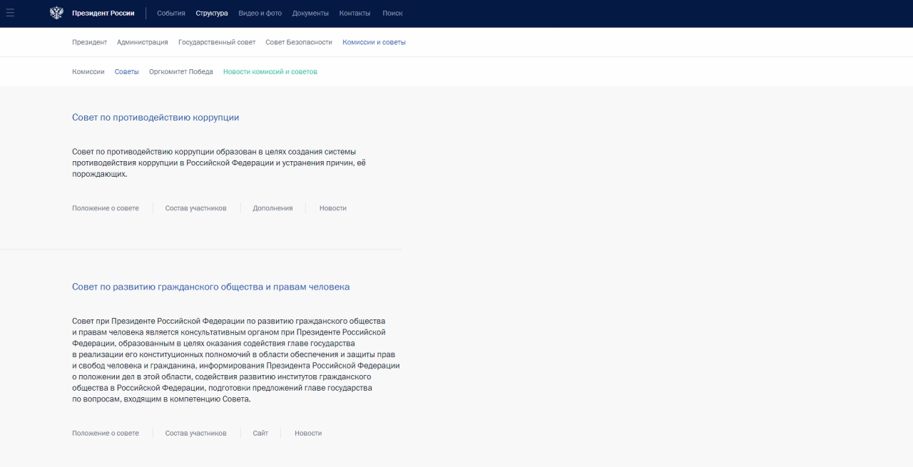
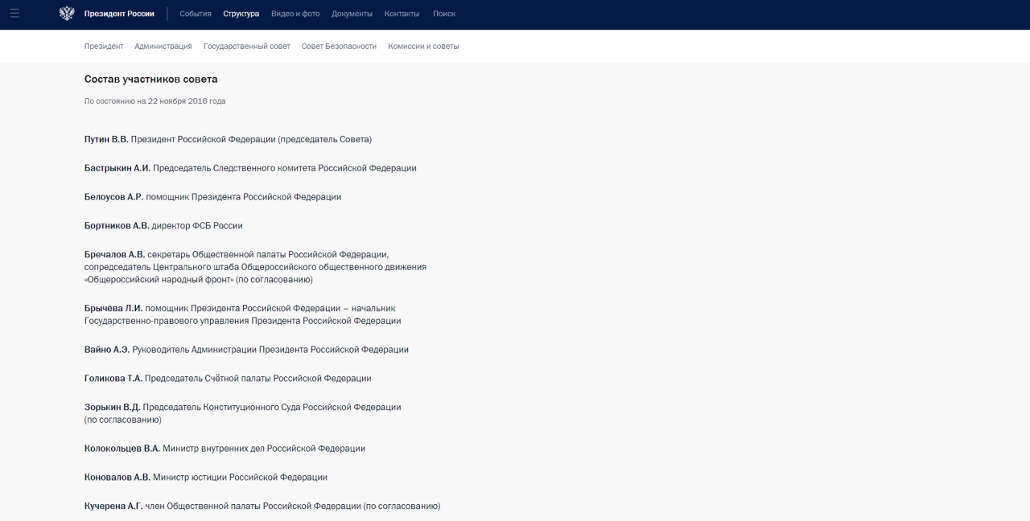
Официальный сайт Совета при Президенте Российской Федерации по противодействию коррупции
(http://kremlin.ru/structure/councils#institution-12)

